Slide 1
Русский язык
НЕПРОИЗНОСИМЫЙ
СОГЛАСНЫЙ ЗВУК –
НУЛЕВОЙ ЗВУК
Презентацию выполнила учитель начальных классов
МАОУ «СОШ № 40» г. Чебоксары
Васильева Мария Александровна

Slide 2
Организационный момент
Для работы на уроке потребуется
учебник часть 2 и 3, тетрадь для самостоятельных работ
и рабочая тетрадь
Открываем тетради, записываем :
14 мая.
Классная работа.

Slide 3
Работа над каллиграфией
Запиши по образцу:

Slide 4
Работа по теме урока
Как проверить слова с непроизносимым согласным?
Чувство,
лестница,
сверстник,
ровесник
Запомни!

Slide 5
Работа по теме урока
Прочитайте отрывок из стихотворения М.Яснова (упражнение 140 страница 135).
Проверьте написание трудных случаев.
Выпишите слова с безударными гласными в корне и дай им письменные проверки.
Запиши две первые строчки из второй части стихотворения. Дай проверку словам с непроизносимыми согласными звуками.
тигренок - тигр;
живой - жить;
молчит - молча;
гру[сн]ый - грусть;
несча[сн]ый - несчастен;
ви[т] - виды

Slide 6
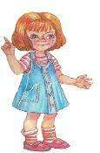
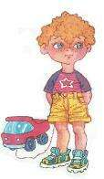
Работа по теме урока
Прочитайте стихотворение (упражнение 141).
Как оно называется? Кто автор?
Подберите проверочные слова.
Напишите название стихотворения, а затем сам текст.
Откройте обратный словарь на букву О (упражнение 142).
Найдите слова, отмеченные звездочкой.
Посмотрите, как они употребляются в предложениях.
На какой вопрос отвечают выделенные слова в предложениях?
От каких слов они образованы?
Покажите письменно способ образования. Опасно <— опасный…
Письменно покажите, что в корне этих слов нет звука [т] и буквы «т». опасный - опасен

Slide 7
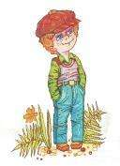
Работа по теме урока
Игра «Допиши словечко»
устно
Заяц лист грызет капустный.
Заяц сытый и не ...
Туча очень грозная
Закрыла небо ...
От булочки из теста
Аромат...
Мне купили шарик красный.
Он воздушный, он ...
У светофора глаз зажегся красный.
Стой, пешеход! Твой путь ...
В честь Победы пушки бьют,
В небе ... салют.
! Выполни
упражнение 83 на странице 62
в тетради для самостоятельных работ

Slide 8
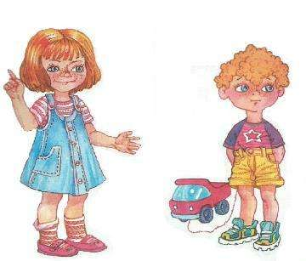
Итог урока
Что нового узнали на уроке?
Что такое нулевой звук ?

